Slide 1
Classe inversée Scénarios pédagogiques Pédagogie active
Mokhtar Ben Henda

Slide 2
Une définition pour commencer !
« Le concept de classe inversée décrit un renversement de l’enseignement traditionnel. Les apprenants prennent connaissance de la matière en dehors de la classe, principalement au travers de lectures ou de vidéos. Le temps de la classe est alors consacré à un travail plus profond d’assimilation des connaissances au travers de méthodes pédagogiques comme la résolution de problèmes, les discussions ou les débats. »
Université Vanderbilt, USA

Slide 3
Méthode transmissive Vs méthode active
Classe classique : Méthode transmissive | Classe inversée : Méthode active
Un enseignant transmet jusqu’à 80% des connaissances acquises en classe, | Un enseignant transmet entre 5 et 10%,
L’enseignant est transmetteur de connaissances, | L’enseignant est accompagnateur, facilitateur d’apprentissage,
L’apprenant est réceptacle d’un savoir transmis (simple auditeur récepteur), | L’apprenant est acteur actif dans l’élaboration de ses connaissances,
La relation enseignant-apprenant et verticale, unidirectionnelle (quasi monologue) et dans un flux continu (e,g. cours d’amphis), | La relation enseignant-apprenant est horizontale, bidirectionnelle (interactive) et alternante (jeu de rôles),
L’enseignement est centré sur comment bien transmettre des informations, | L’enseignement est centrée sur comment mieux faire pour que l’apprenant gagne plus d’autonomie,
L’ordre : l’enseignant fixe les règles et les apprenants sont évalués sur un produit : la copie d’examen | Le désordre : un dispositif où l’apprenant manipule des ressources, seul ou en groupe. Ce qui importe c’est le processus
Tout enseignant peut expérimenter la classe inversée de façons infinies, à petite ou grande échelle, selon son temps, ses possibilités, sa créativité, son contexte de travail, le type d’apprenant qu’il a en face de lui.

Slide 4
Deux types de classe inversée
Le TYPE 1 : modèle standard | Le type 2 : modèle enrichi
Les ressources sont fournies par l’enseignant pour être consultées hors-classe, Le savoir est donc externalisé, en particulier grâce au numérique, Le travail de classe est un accompagnement des pratiques d’apprentissages, individuelles et/ou collaboratives (beaucoup moins de transmission théorique), | Les apprenants sont invités à aller chercher par eux-mêmes les informations en ligne ou dans leurs contextes d’origine (sur terrain : enquête, exploration, étude de cas, …), Ils se documentent individuellement sur la thématique qui leur a été proposée et se préparent pour en discuter en classe, En classe ils présentent leurs matériaux comme une activité pour leurs collègues (discussion, critique, commentaire, synthèse etc.),
L’accent est mis sur les changements de rôles entre l’enseignant et l’apprenant, L’enseignant devient accompagnateur et l’apprenant devient plus participatif, L’apprenant est placé au centre du processus d’apprentissage,

Slide 5
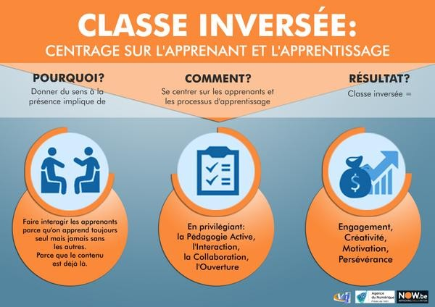
Le principe d’inversion
Déterminée par le changement dans l’approche pédagogique entre le rôle de l’enseignant et celui de l’apprenant :
Les principes clés d’une Classe inversée sont :
Réduire la pratique transmissive (dictée, enregistrements vidéos) :
Discuter collectivement (interactivité) des ressources en classe (pédagogie active)
Une classe inversée peut se passer :
Entièrement en présentiel : travail à domicile et correction en classe,
Entièrement à distance : asynchrone (individuel ou en groupe), synchrone (visioconférences),
En mode hybride : partie à distance (%) et partie en présence (%),

Slide 6
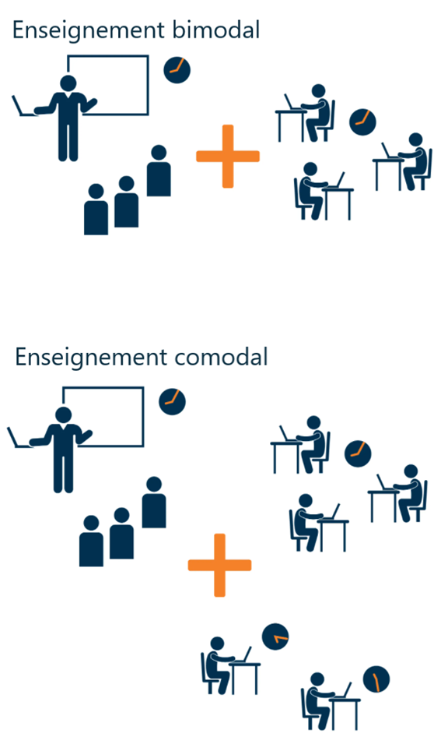
Classe inversée & Classe virtuelle
Le caractère "virtuel" d’une classe inversée est dans l’utilisation des TIC comme moyen de communication entre enseignant et apprenants ;
Une classe virtuelle se passe entièrement à distance ;
On parle aussi de classe hybride : % en présence & % à distance ;
On parle aussi d’enseignement bimodal ou comodal : combinaison de modalités et de temps d’apprentissage entre :
Partie virtuelle à distance ;
Partie présentielle en salle de classe ;

Slide 7
Les temps pédagogiques d’une classe inversée
Classe inversée
Deux temps pédagogique
Temps Asynchrone (Différé) : Consultation des ressources chez soi
Temps synchrone (Présentiel) : Dynamique collaborative en classe entre enseignant et apprenants

Slide 8
Temporalité synchrone & asynchrone d’une classe inversée
Synchrone
Asynchrone
Temps réel ou présentiel
A distance : Classe virtuelle
En salle (présentiel)
Travail individuel
Travail de groupe
Hors classe ou différé
Travail à domicile
Travail en ligne
Travail individuel
Travail de groupe

Slide 9
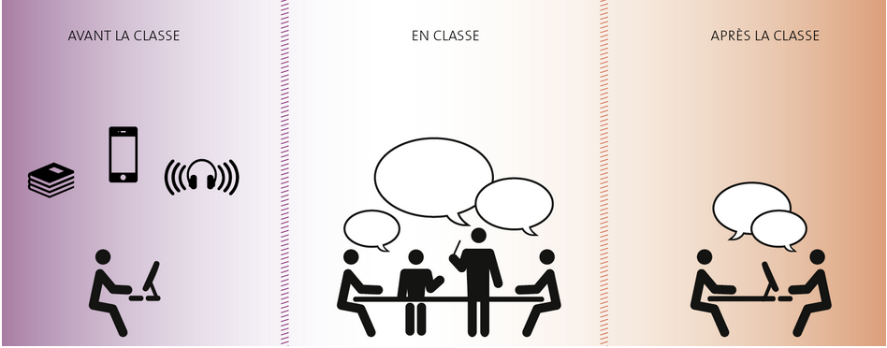
Les phases pédagogiques d’une classe inversée
Trois temps de déroulement :
Avant
Pendant
Après
Source, Université de Genève

Slide 10
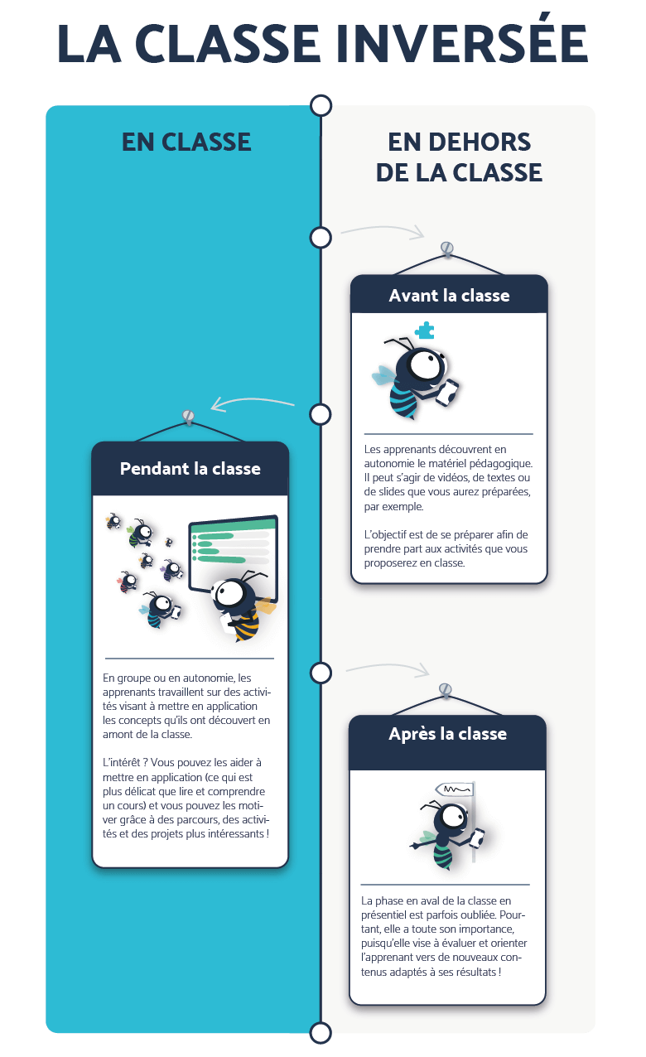
Organisation à 3 temps
Côté apprenant
1
2
3
Source : CIP, Université Dauphine, 2014

Slide 11
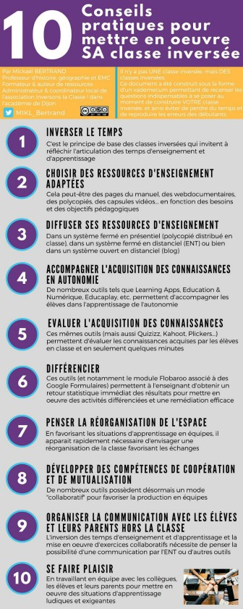
AVANT
Côté Enseignant
Avant la séance en classe (à domicile) - Définir la matière du contenu, les objectifs d'apprentissage et les stratégies d'enseignement :
Prévoir de remédier à des constats et remarques de séances précédentes,
Choisir le modèle pédagogique à utiliser,
Préparer et mettre en ligne un matériel pédagogique adapté,
Prévoir des activités en ligne avant d’arriver en classe,
Préparer des activités à faire en classe,
Prévoir des modalités d’évaluation,
Préparer des guides et tutoriels pour les outils à utiliser
Prévoir un matériel et des activités pédagogiques selon :
La densité sémantique du cours (importance de la matière dans le cursus),
La charge de travail des apprenants dans le cursus,
Le temps prévu pour la lecture et les activités,
La nature des activités : travail individuel ou en groupe,

Slide 12
PENDANT
Pendant la séance en classe - proposer des occasions d'approfondir la compréhension :
Passer les 10 premières minutes à mettre les apprenants dans le bon état d'esprit de la séance, Exemple :
Passer en revue les activités hors-classe pour identifier les lacunes,
Une session de questions/réponses sur les activités hors-classe,
Un quiz de révision rapide de trois questions notées ou non notées,
Réaliser le reste de la séance avec de la pédagogie active (guidée & autonome). Exemples :
Collaborer avec des pairs pour résoudre des problèmes,
Travailler sur des devoirs,
Présenter les contenus créés par les apprenants,
Discuter d'exemples ou d'études de cas,
Débattre d'un sujet,
Partager et échanger des connaissances entre pairs
…

Slide 13
APRÈS
Après la séance en classe - Activités post-classe qui prolongent l'apprentissage :
Déterminer les points forts et points faibles de la séance en classe (méthode et contenu),
Remédier aux points faibles de la séance en classe,
Déterminez ce que les apprenants doivent faire après la classe pour continuer l’apprentissage ou pour passer au sujet suivant,
Planifiez la fréquence à laquelle les élèves devront pratiquer ou réviser leur réflexion pour vraiment maîtriser la matière et réussir.

Slide 14
Plan de masse (chart) des 3 temps d’une classe inversée
 | AVANT (hors classe)
Conception de la tâche / Projet (enseignant) | Enseignant | Apprenant
 | Par exemple Concevoir / réaliser des capsules vidéos. Proposer des documents à lire, à commenter... Réaliser la feuille de route pour la capsule vidéo. Créer des questionnaires. Publier le matériel (plateforme). Consulter les réponses des apprenants. Etc. | Par exemple Visionner une capsule vidéo. Lire des documents. Faire des recherches sur Internet. Répondre à des questions/quiz de la feuille de route (avec ou sans utilisation de l’outil informatique / avec ou sans connexion Internet). Etc.
Conception de la tâche / Projet (enseignant) | PENDANT (déroulement de la classe)
 | Enseignant Faire le point sur les activités préparées en amont / éclaircissement. Vérification individuelle ou collective de l’information. Former ou aider à former les groupes. Gérer le groupe. Définir les objectifs de chaque groupe. Circuler entre les îlots. Remédier. Etc. | Apprenant Échanger sur la tâche préparée en dehors de la classe (débat, sondage, quiz, vote, etc.) Travailler des mises en situation / appliquer des règles de connaissance de la langue ou des concepts. Récapituler et créer. Présenter oralement. Etc. Les activités réalisées en classe se feront individuellement, par groupes, en « îlots ».
 | APRES (évaluation/remédiation)
 | Évaluation diagnostique (remédiation) : évaluer les acquis préalables des apprenants, ce qu’ils savent déjà, leurs compétences, etc. Évaluation immédiate (remédiation) : échanger constamment de façon structurée ou non avec les apprenants. Évaluation formative (remédiation) : apporter de l’information sur les acquis en construction. Elle permet de situer la progression de l’apprenant par rapport à un objectif donné. Évaluation formatrice (évaluation certificative) : permet d’améliorer l’apprentissage en cours en détectant les difficultés de l’apprenant (diagnostic) afin de lui venir en aide (remédiation), en modifiant la situation d’apprentissage ou le rythme de cette progression, pour apporter (s’il y a lieu) des améliorations ou les correctifs appropriés). Évaluation sommative « certificative » : dresser un bilan des connaissances et des compétences d’un apprenant (elle est associée à une note en chiffres ou en lettres).
 | ANNEXES Des exercices corrigés, des transcriptions, des dessins...
Source : https://drive.google.com/drive/folders/1EQUGEXWRuguY5iu8dd3FZIEriHM0DKud

Slide 15
Méthodes et outils de la classe inversée

Slide 16
AVANT : Préparer un scénario de classe inversée (fiche)
Intitulé de la fiche = Titre du cours
Public visé : Niveau, classe, promotion, matière etc. Durée : indicative et à moduler selon le contexte et le déroulement d’enseignement Niveau : selon le curriculum
Objectif d’enseignement | Objectif d’apprentissage
Objectifs globaux du point de vue de l’enseignant Ils permettent à l’apprenant d’avoir une vue d’ensemble du cours / de la séquence / de la séance / d’une notion /d’un thème. Ils ne sont ni quantifiables ni mesurables. L’énoncé commence avec : - « Le cours vise à... » | Objectifs spécifiques du côté de l’apprenant Objectifs quantifiables et mesurables, comportent un critère sur mesure de performance de l’apprenant (comportements observables). L’énoncé commence avec : « L’apprenant sera capable de... » « Être capable de » + verbes d’actions (Taxonomie de Bloom).
Ressources et outils Applications hors ligne / logiciels (traitement audio, présentations, cartes mentales, tableaux de comparaison, etc.) Applications en ligne (plateformes pédagogiques, Quiz en ligne, etc.) . Documents complémentaires (textes, dessins, vidéos, etc.)

Slide 17
AVANT : Préparer la matière pédagogique
CARACTÉRISTIQUES D’UNE BONNE VIDÉO PÉDAGOGIQUE :
Les vidéos les plus courtes sont davantage appréciées : l’engagement des apprenants diminue après 6 minutes
La présence du visage de l’enseignant, superposé ou, mieux, en alternance, au long de la présentation est davantage appréciée qu’une présentation seule
Un cadre informel ou contextualisé d’enregistrement est préféré à un enregistrement en studio
Les enregistrements sur tablette recueillent davantage l’assentiment des participants qu’un PowerPoint seul
Les vidéos dans lesquelles l’enseignant traduit son enthousiasme sont davantage appréciées
Webservices : Vidéos, Quiz, etc.
Visme : Créer des animations, slides et infographies de manière très intuitive (gratuit).
EdPuzzle : Créer des montages de vidéos avec questions interactives et suivi des réponses
Aww : Tableau blanc en ligne collaboratif.
Educreations : Tableau blanc en ligne (aussi disponible en app), avec enregistrement de vidéo, insertion d’images, partage en mode privé,
Sophia : Créer des pages Web “tutoriels” avec possibilité de créer des groupes.
Weebly : Créez en moins d’une heure un site web pour partager des ressources avec les apprenants.
Evernote : Organiser les cours et les documents par matière et par chapitre.
Opale : Créer des contenus de cours standardisés.
Logiquiz : Créer des vidéos interactives et des Quiz en mode H5P
…

Slide 18
PENDANT : techniques d’animation présentielle (physique ou virtuelle)
Activités collaboratives
Rendre les apprenants actifs,
Maintenir leur intérêt,
Favoriser le débat entre pairs,
Développer l’esprit critique et l’apprentissage en profondeur.
Interactions instantanés
LA CARTE CONCEPTUELLE
Après avoir couvert un bloc important de matière dans le cours (thème, unité, chapitres, etc.) l’enseignant invite les apprenants à construire une représentation de ce qu’ils ont appris à l’aide d’une carte conceptuelle
En binômes, les apprenants font un premier brainstorming des concepts importants appris et des liens entre ces concepts
L’enseignant circule entre les équipes pour observer le travail en cours et répondre aux questions.
Boitiers de vote / tablette / Smartphone / Sur site web / Pancartes à QR code / …
La visualisation des réponses est immédiate, gérée par un logiciel ad hoc utilisé sur l’ordinateur du professeur.
THINK-PAIR-SHARE
UN: les apprenants réfléchissent individuellement à une question posée par l’enseignant et notent leur réponse par écrit
DEUX: les apprenants comparent leur réponse avec leur(s) voisin(s) et cherchent à trouver une solution qui fait consensus
TOUS: L’enseignant interroge les groupes d’apprenants, note les réponses au tableau et anime la discussion plénière.
JIGSAW (OU PUZZLE)
L’enseignant prépare une série de questions ou une série de ressources à consulter après avoir mis les apprenants en groupes.
Groupe expert: chaque groupe reçoit une question et des ressources à approfondir
Groupe apprentissage : les groupes sont ensuite réorganisés de manière à être composés d’apprenants issus de chaque groupe d’expertise, en vue d’un partage avec les autres.
LE MINI-QUIZ
L’enseignant prépare des QCM dans ses diapositives.
La question et les différentes propositions de réponses sont affichées.
Les apprenants votent (boitiers de vote, outils web ou cartons).
En fonction du nombre de bonnes réponses, l’enseignant peut clarifier les éléments mal compris.
LE PHILIPPS 6/6
L’enseignant forme des groupes de 6 apprenants qui ont 6 minutes pour chercher une solution à un problème posé.
Un rapporteur de chaque groupe expose ensuite la solution au grand groupe
Sur la base des apports de tous les groupes, chaque groupe rédige une synthèse.

Slide 19
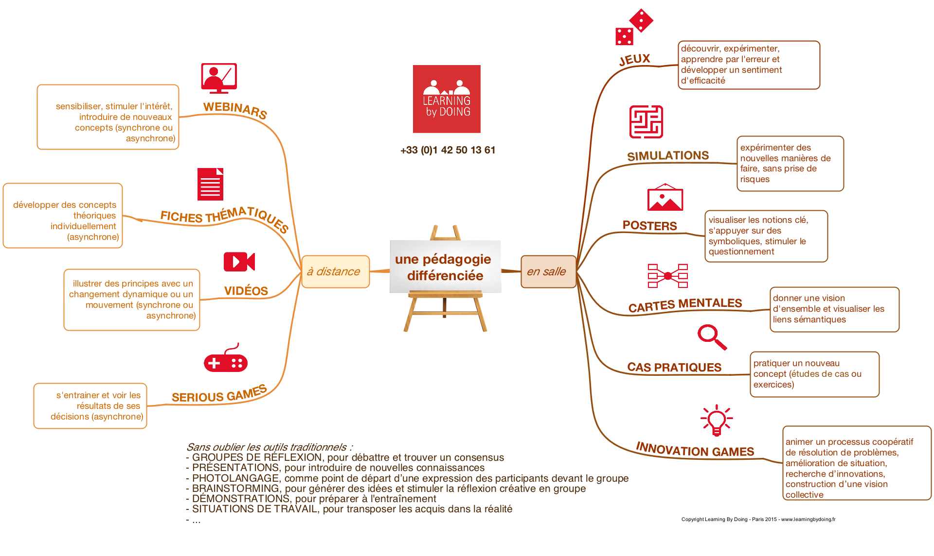
PENDANT : techniques d’animation présentielle
Modes de pédagogie actives :
Exposé interactif
Quiz start-up / synthèse
Film pédagogique
Brainstorming pédagogique
Puzzle pédagogique
Exercice d’application
Exercice d’analyse critique
Étude de cas
Remue-méninge
Jeux de rôles
Une démo
Un retour d’expérience
Groupe d’échange de meilleures pratiques
Co-coaching ou co-développement
Réveil pédagogique
Témoignage
..
Source : Learning by doing

Slide 20
PENDANT : techniques d’animation présentielle
Techniques de rétroaction en classe (TRC) :
Temps d’arrêt courts pour sonder la compréhension ;
Une multitude de variantes possibles (environ 50),
Durée entre 5 et 20 minutes pour la plupart,
Formatives : sans notes,
Spécifiques au contexte,
Exemples de TCR
SONDAGE SUR LES CONNAISSANCES Objectif : identifier sommairement les connaissances antérieures des apprenants Modalité : individuellement, voter en ligne ou un court QCM (Woodclap) Durée : 10 minutes Exemple : « Définir avec vos propres mots le terme suivant » | GRILLE DES ‘POUR’ OU ‘CONTRE’ Objectif : lister rapidement les pour et les contre d'une situation donnée Modalité : en équipe, après affichage d’une question, lister les pour et les contre, Durée : 5 minutes Exemple : « Brièvement, listez trois à cinq avantages et inconvénients» | CITER DES CAS PRATIQUES Objectif : faire le lien entre les principes exposés et leurs applications pratiques Modalité : en groupe, «proposer au moins deux exemples d’application concrète des principes exposés(Wooclap, forum/chat/base de données) » Durée : 5 minutes
VIDÉOS INTERACTIVES Objectif : reformuler les messages d'une vidéo Modalité : inviter à prendre des notes pendant la diffusion de une courte vidéo, proposer une activité au choix Durée : 5 à 15 minutes Exemple : a) Chacun note les idées clés puis quelques volontaires répondent à chaque point par Chat, forum, Zoom) B) Demander à chaque groupe de porter son attention sur un point puis comparaison des réponses via forum) puis restitution collective | RÉSUMÉ AU VOL Objectif : résumer activement et collectivement Modalité : 1°) en 3 minutes, individuellement, noter 5 mots-clés retenus suite à un exposé (etherpad), 2°) en 4 minutes, en équipe, sélectionner 10 mots clés, 3°) en 8 minutes, l’équipe fait un résumé comportant ces 10 mots clés dans un texte de 7 lignes maximum (etherpad), 4°) lire quelques résumés, Durée : 20 minutes | L'ASPECT LE MOINS CLAIR Objectif : mettre en évidence un point qui reste confus par rapport aux apprentissages proposés Modalité : individuellement, sur post-it (framemo) : «Par rapport à la présentation, à la lecture que vous avez faite, à la discussion qui a eu lieu ou à la vidéo que vous avez vue, qu'est-ce qui reste le moins clair ?» Durée : 1 minute

Slide 21
PENDANT : Évaluation des apprentissages
Évaluation essentiellement formative :
Réalisée en cycle court,
Porte sur le processus et non seulement sur le produit,
Élargie à d’autres acteurs :
L’auto-évaluation (apprenant),
L’apprenant-Enseignant (co-évaluation),
Les pairs (évaluation par les pairs),
Stratégies d’évaluation inversée :
Quatre dispositifs d’évaluation pour la classe inversée
ÉVALUATION
CHOISIE OU AUTOGÉRÉE
Donner une large autonomie à l’apprenant dans le choix des questions comme dans le choix du moment de l’évaluation.
L’ÉVALUATION PAR LES PAIRS
Engager les apprenants dans le processus de l’évaluation mutuelle (par les paires) selon une grille de critères.
LA RÉALISATION D’UN PORTFOLIO
Montrer les progrès et les prestations de l’apprenant dans un ou plusieurs domaines.
L’ÉVALUATION EN SITUATION
AUTHENTIQUE
Évaluation originales par des mises en situation : colloque, jeux de rôle et simulations, création d’une œuvre, étude de cas, rédaction d’un article scientifique, etc.
LE FEED-BACK FORMATIF
Interaction entre l’enseignant et l’apprenant est l’outil de co-construction des connaissances,
Rôle de l’enseignant : répondre aux questions, recadrer, offrir des éclairages différents, etc.
Il est en position de donner un certain nombre de feedbacks formatifs visant à orienter, guider, rectifier...
LE « JUST-IN-TIME TEACHING »
Une variante du feedback formatif.
Avant le cours : Sonder les apprenants pour recalibrer l’intervention pédagogique en fonction des besoins,
Permet à l’enseignant pendant le cours d’évaluer la compréhension du cours et réagir rapidement.
Source : Les carnets du LLL

Slide 22
APRÈS : consolidation, remédiation, évaluation
Besoin d’approfondir l’apprentissage par des pratiques additionnelles après la classe par des exercices individuels ou collectifs :
Utiliser les forums des plateformes d’enseignement ou les médias sociaux pour élaborer les idées développées en classe,
Mettre des problèmes additionnels sur la plateforme d’enseignement pour que les apprenants puissent pratiquer individuellement,
Créer des exercices qui permettent aux apprenants d’appliquer le contenu dans des contextes différents ou des situations nouvelles.
Recommander des lectures complémentaires sur le sujet,
Encourager les apprenants à créer des groupes d’apprentissage informel,
Développer des groupes animés par des pairs pour travailler des problèmes additionnels,
Etc.

Slide 23
Risques d’une classe inversée
Du côté des enseignants :
Une erreur fréquente : trop se concentrer sur la création de cours magistraux en mode vidéo au dépend des activités en classe,
Se figer sur un seul modèle d’inversion des cours et un ou quelques modèles de TRC (Techniques de Rétroaction en Classe)
Du côté des apprenants :
Un changement complet des règles que beaucoup vont rejeter,
Le passage d’un statut passif (réceptif) à un statut actif crée des réticences,
Le passage de compétences cognitives procédurales voire de mémorisation à des compétences cognitives plus complexes ou transversales (6 niveaux de Bloom),
La classe inversée est un état d’esprit pour l’enseignant et l’apprenant

Slide 24
Pour résumer
Classe inversée
Classe présentielle
Une classe inversée englobe toutes les modalités d’apprentissage :
Classe présentielle
Classe virtuelle
Mode synchrone
Mode asynchrone
La pédagogie active - -intervient dans toutes les modalités d’apprentissage
Mode synchrone
Mode Asynchrone
Classe virtuelle

Slide 25
Pratiques d’outils : découverte collaborative
WoodClap : https://www.wooclap.com/
S’inscrire
Créer un évènement
Partager le lien
Framapad: https://framapad.org/abc/fr/
Lancer un brainstorming sur un sujet
Inviter des participants à contribuer

